Slide 1
Irányítástechnika
Vezérlés, szabályozás, automatizálás
Készítő: Csík Zoltán
Dátum:Dunaújváros.2011.09.20

Slide 2
A gépesítés megsokszorozta az ember teljesítményét, az élőmunkát a gépi munka váltotta fel.
A műszerezés: kiterjesztette az ember -
megfigyelő
ellenőrző
érzékelő tevékenységét
Lehetővé vált az emberi irányító tevékenység gépi úton való elvégzése: az AUTOMATIZÁLÁS

Slide 3
Az irányítás olyan művelet, mely beavatkozik valamely műszaki folyamatba annak
létrehozása (elindítása)
fenntartása
tervszerű lefolyása
megváltoztatása
vagy megszüntetése céljából.
Az irányító szervek nem végeznek közvetlen munkát, csak a termelő berendezéseket irányítják.

Slide 4
Az irányítás részműveletei:
Mérés – érzékelés
Pl. folyadékszint, fordulatszám, hőmérséklet, helyzet, súly, feszültség, áram, stb.
Ítéletalkotás
Pl. teljesülnek-e a feltételek; egyezik-e az előírt mértékkel; megfelel-e a helyzet; elegendő-e az energia; …stb.
Beavatkozás
Pl. mágnes kapcsoló behúz; Szelep nyit, vagy zár; munkahenger dugattyú mozog; elektronika reagál….stb.

Slide 5
Vezérlés- nyitott hatáslánc
Anyag, energia
Érzékelő szerv
Vezérlő berendezés
Beavatkozó szerv
Vezérelt berendezés
Szabályozás- zárt hatáslánc
A szabályozott jellemző kívánt értékével arányos jel
Anyag, energia
Szabályozó berendezés
Beavatkozó szerv
Szabályozott
berendezés
A szabályozott jellemző tényleges értékével arányos jel
Érzékelő szerv
Szabályozott jellemző

Slide 6
Irányítás
Irányítás műveletére jellemző, hogy nagy energiájú folyamatokat általában kis energiájú hatásokkal befolyásol.
Megkülönböztetünk kézi és önműködő irányítást.
Kézi irányítás
Az irányítási művelet egészét vagy egy részét kezelőszemélyzet végzi, akár kézzel, akár lábbal. Ennek során az irányítást végző személy érzékszerveivel szerzett értesülések alapján ítéletet alkot, ettől függően adja ki a rendelkezést, és beavatkozik a folyamatba.
Önműködő irányítás
A teljes irányítási folyamat kezelőszemélyzet közreműködése nélkül valósul meg.Az automatáknak olyan tulajdonságokkal kell rendelkezniük, hogy képesek legyenek ugyanazokat az irányítási feladatokat ellátni, mint a kezelő személy. Alkalmasnak kell lenniük fizikai mennyiségek érzékelésére, az ember ítéletalkotó tevékenységének a lemásolására, rendelkezés kiadására és beavatkozni az adott folyamatba.

Slide 7
Automatizálás
Az automatizálás olyan műszaki-gazdasági tevékenység, melynek eredményeképpen az ember termelésirányító tevékenységét készülékek, berendezések, gépek veszik át. Az automatizálás önműködő készülékek, berendezések, gépek alkalmazásával az ember monoton irányító tevékenységét kiküszöböli a termelés folyamatából.Lényegében önműködő irányítás létrehozásáról van szó.Az automatizálás a termelés legfejlettebb formája.
Az automatizálás feltételei
Műszaki feltételek
Megfelelő gépesítés,Magas színvonalú technológia,Megfelelő műszerezettség.
Gazdasági feltétel
Az automatizálás megvalósításához beruházás szükséges, mely később megtérül.
Személyi feltétel
Megfelelő szakember nélkül nem valósítható meg az automatizálás (mechatronikai technikus).

Slide 8
Az irányítási rendszer szerkezeti részei
Készülék (összeépített egység): Tartalmazza valamennyi az irányítási részműveleteket végző egységet.
Szerv: Műveletet végez, egy-egy irányítási részműveletet végző szerkezeti egység neve. A szervek is több elemből állhatnak.
Elem: Tovább nem bontható. A szervet alkotó szerkezeti részek neve.
Jelvivő vezeték: Jelet továbbít. Sokszor előfordul, hogy az érzékelés és a beavatkozás egymástól távol történik, ekkor az egyes szerveket jelátvivő vezeték köti össze. Az összeköttetés az irányítási rendszer részei között lehet elektromos, hidraulikus, pneumatikus vezeték, vagy mechanikai kötés.
Irányítási stratégiák
Az érzékelt és befolyásolt (irányított) jellemző egyezése vagy különbözősége alapján az irányítástechnika felosztható szabályozásra (megegyezik) és vezérlésre (különbözik).Egy irányításról a következőképpen döntjük el, hogy vezérlés vagy szabályozás. Meghatározzuk az irányított jellemzőt (azon állapothatározót, melyet irányítunk). Ha ezt mérjük és ezen mérési eredmény alapján hozunk döntést, akkor szabályozásról van szó. Ha nem mérjük vagy mérjük, de nem ez alapján hozunk döntést, akkor vezérlésről van szó.

Slide 9
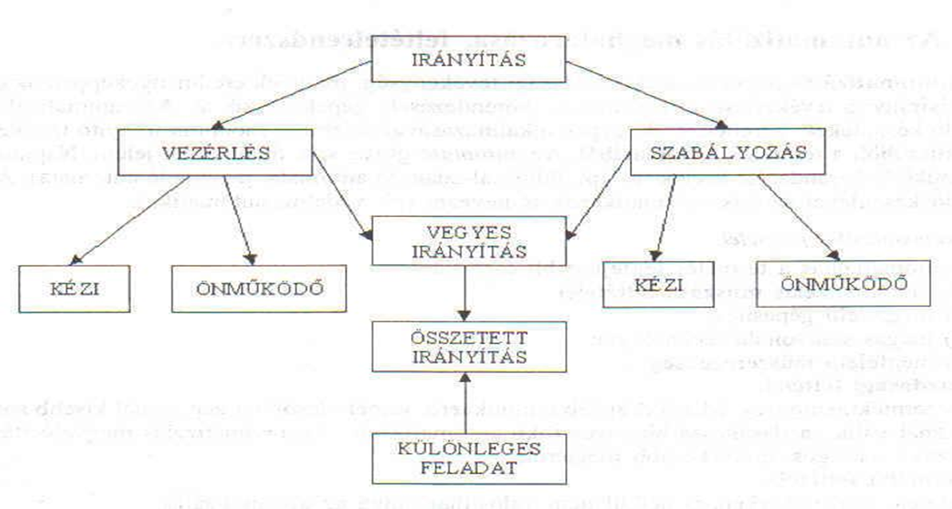

Slide 10
Vezérlés
Fogalma: A vezérlésnél az irányított berendezésből nem érkezik visszajelzés. A vezérlés hatáslánca nyílt. A beavatkozás után nem értesülünk a következményekről.
Feladata: Az indítás után egy műveletsor végrehajtása a eredménytől függetlenül.
A vezérlések fajtái (energia szerint)
Pneumatikus energia
Energiatárolás könnyű, közepes energiatovábbítási sebesség, magas energiaköltség.
Egyenes vonalú mozgás egyszerű és olcsó, nagy működési sebesség is létrehozható, az erő viszonylag kicsi.
Forgómozgás egyszerű, fordulatszám magas, a nyomaték viszonylag kicsi.
Túlterhelés biztos elemek, természetes védelem.
Hidraulikus energia
Lassú továbbítás, rövid távolság, magas energia költség.
Egyenes vonalú és forgómozgás létre hozása egyszerű.
Hatásfok jó, nagy erők és nyomatékok.Tömítési problémák.
Villamos energia
Gyors továbbítás, alacsony energia költség, nehézkes tárolás.
Egyenes vonalú mozgás körülményes és drága.
Forgó mozgás egyszerű, jó hatásfok.
Fordulatszám- és nyomatékszabályozás költséges.
Természetes védelem nincs.

Slide 11
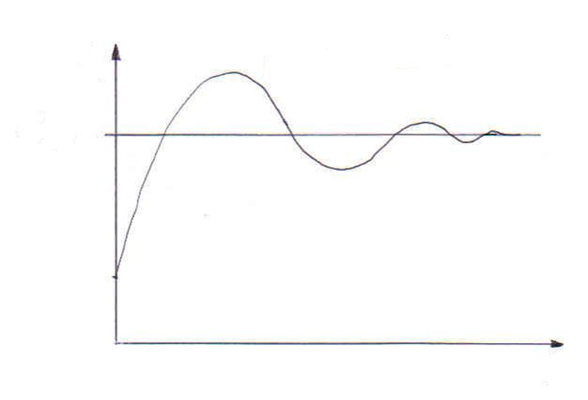
Szabályozás
Fogalma: A szabályozásnál az irányított berendezésből érkezik visszajelzés, ezt összehasonlítom az alapjel értékével. A szabályozás hatáslánca zárt. A beavatkozás után folyamatosan értesülünk a következményekről.
Feladata: Az indítás után egy meghatározott érték (alapjel) elérése és megtartása a cél.
A szabályozás működésének ábrázolása diagram formájában. Az alapjel és az irányított jellemző értékét ábrázoljuk az idő függvényében.
Xs
Irányított jellemző
ALAPJEL
t

Slide 12
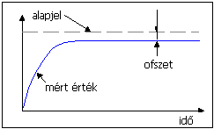
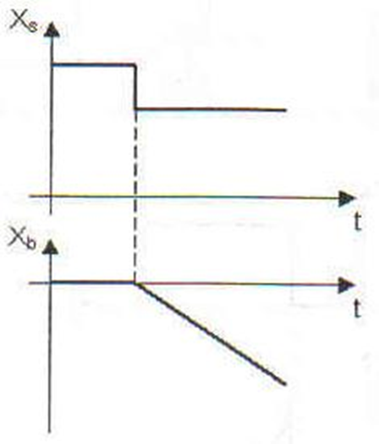
Szabályzók fajtái
Arányos (proporcionális) ( P ) szabályzó.
A bemenő jel változása arányos a kimenő jel megváltozásával.Arányossági tartomány: a szabályozott jellemző megváltozásának hatására a rendelkező jel arányos mértékben változik.
Tulajdonságai: Gyors beavatkozást tesz lehetővé, mert a bemenő jel megváltozását ugrásszerűen viszi át a kimenő jelre.
Integráló ( I ) szabályozó.
A bemenő jel változásának nagyságával arányos a kimenő jel változási sebessége.
Tulajdonságai:
Maradó szabályozási eltérés nélkül dolgozik.
Nagyfokú lengési hajlam (instabil).

Slide 13
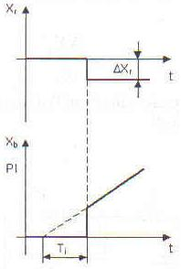
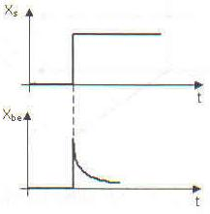
Arányos integráló ( PI ) szabályzó.
Az arányos működést követi az integráló működés. A bemenő jel változása arányos a kimenő jel megváltozásával. A bemenő jel változási nagyságával arányos a kimenő jel változási sebessége.
Integrálási idő (Ti) : azaz időtartam, melyre az integráló tagnak szüksége lenne, hogy ugyanazt a hatást érje el, mint az arányos tag.
Tulajdonság:
Gyors beavatkozás. ( P )
Maradó szabályozási eltérés nélkül dolgozik. ( I )
Nagyfokú lengési hajlam (instabil). ( I )
Differenciáló ( D ) tag.
A kimenő jele a bemenő jel változási sebességével arányos. Állandósult bemenő jel esetén szakadás következik be, ezért a D-tagot önmagában nem használják.

Slide 14
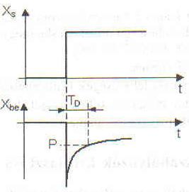
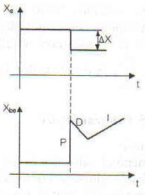
Arányos differenciáló ( PD ) szabályozó.
Az arányos működést követi a differenciáló tag működése. A bemenő jel változása és a kimenő jel változása arányos, utána a bemenő jel változási sebessége és a kimenő jel változása közti összefüggés arányos.
Differenciális idő (Td) : azaz időtartam, mely idő alatt a bemenő jel állandó megváltozása mellett a differenciáló tagnak szüksége van, hogy ugyanazt a hatást érje el, mint az arányos tag egyedül.
Tulajdonság:
Nagyon gyors beavatkozás. ( P,D )
Maradó szabályozási eltérés. ( P )
Segédenergiát igényel. ( D )
Arányos integráló-differenciáló ( PID ) szabályozó
A bemenő jel változása és a kimenő jel változása arányos, utána a bemenő jel változási sebessége és a kimenő jel változása közötti összefüggés arányos, utána a bemenő jel változásának nagysága és a kimenő jel változási sebessége.Beállítható arányossági tartomány, integrálási idő, differenciálási idő.
Tulajdonság:
Leggyorsabb működésű. ( P,D )
Nincs maradó szabályozási eltérés. ( I )
Lengés hajlam elhanyagolható. ( I,D )
Segédenergiát igényel. ( D,I )

Slide 15
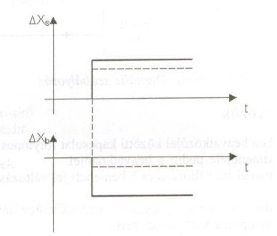

A szabályozók kiválasztása és beállítása
Kiválasztás:
A szabályozott szakasz átmeneti függvénye alapján.
A szabályozott jellemző alapján.
A szabályozók kiválasztása és beállítása
Beállítás úgy végezzük, hogy a teljes szabályozási kör stabil legyen.
Beállítható paraméterek:
A bemenő jel és kimenő jel szintjeinek állítási lehetősége.
Az arányos átviteli tényező.
Integrálási idő.
Differenciális idő.

Slide 16
KÖSZÖNJÜK A FIGYELMET VISZONT LÁTÁSRA
Csík Zoltán
Mobil: 06305375989
email:csicsi1968@gmail.com

